Slide 1
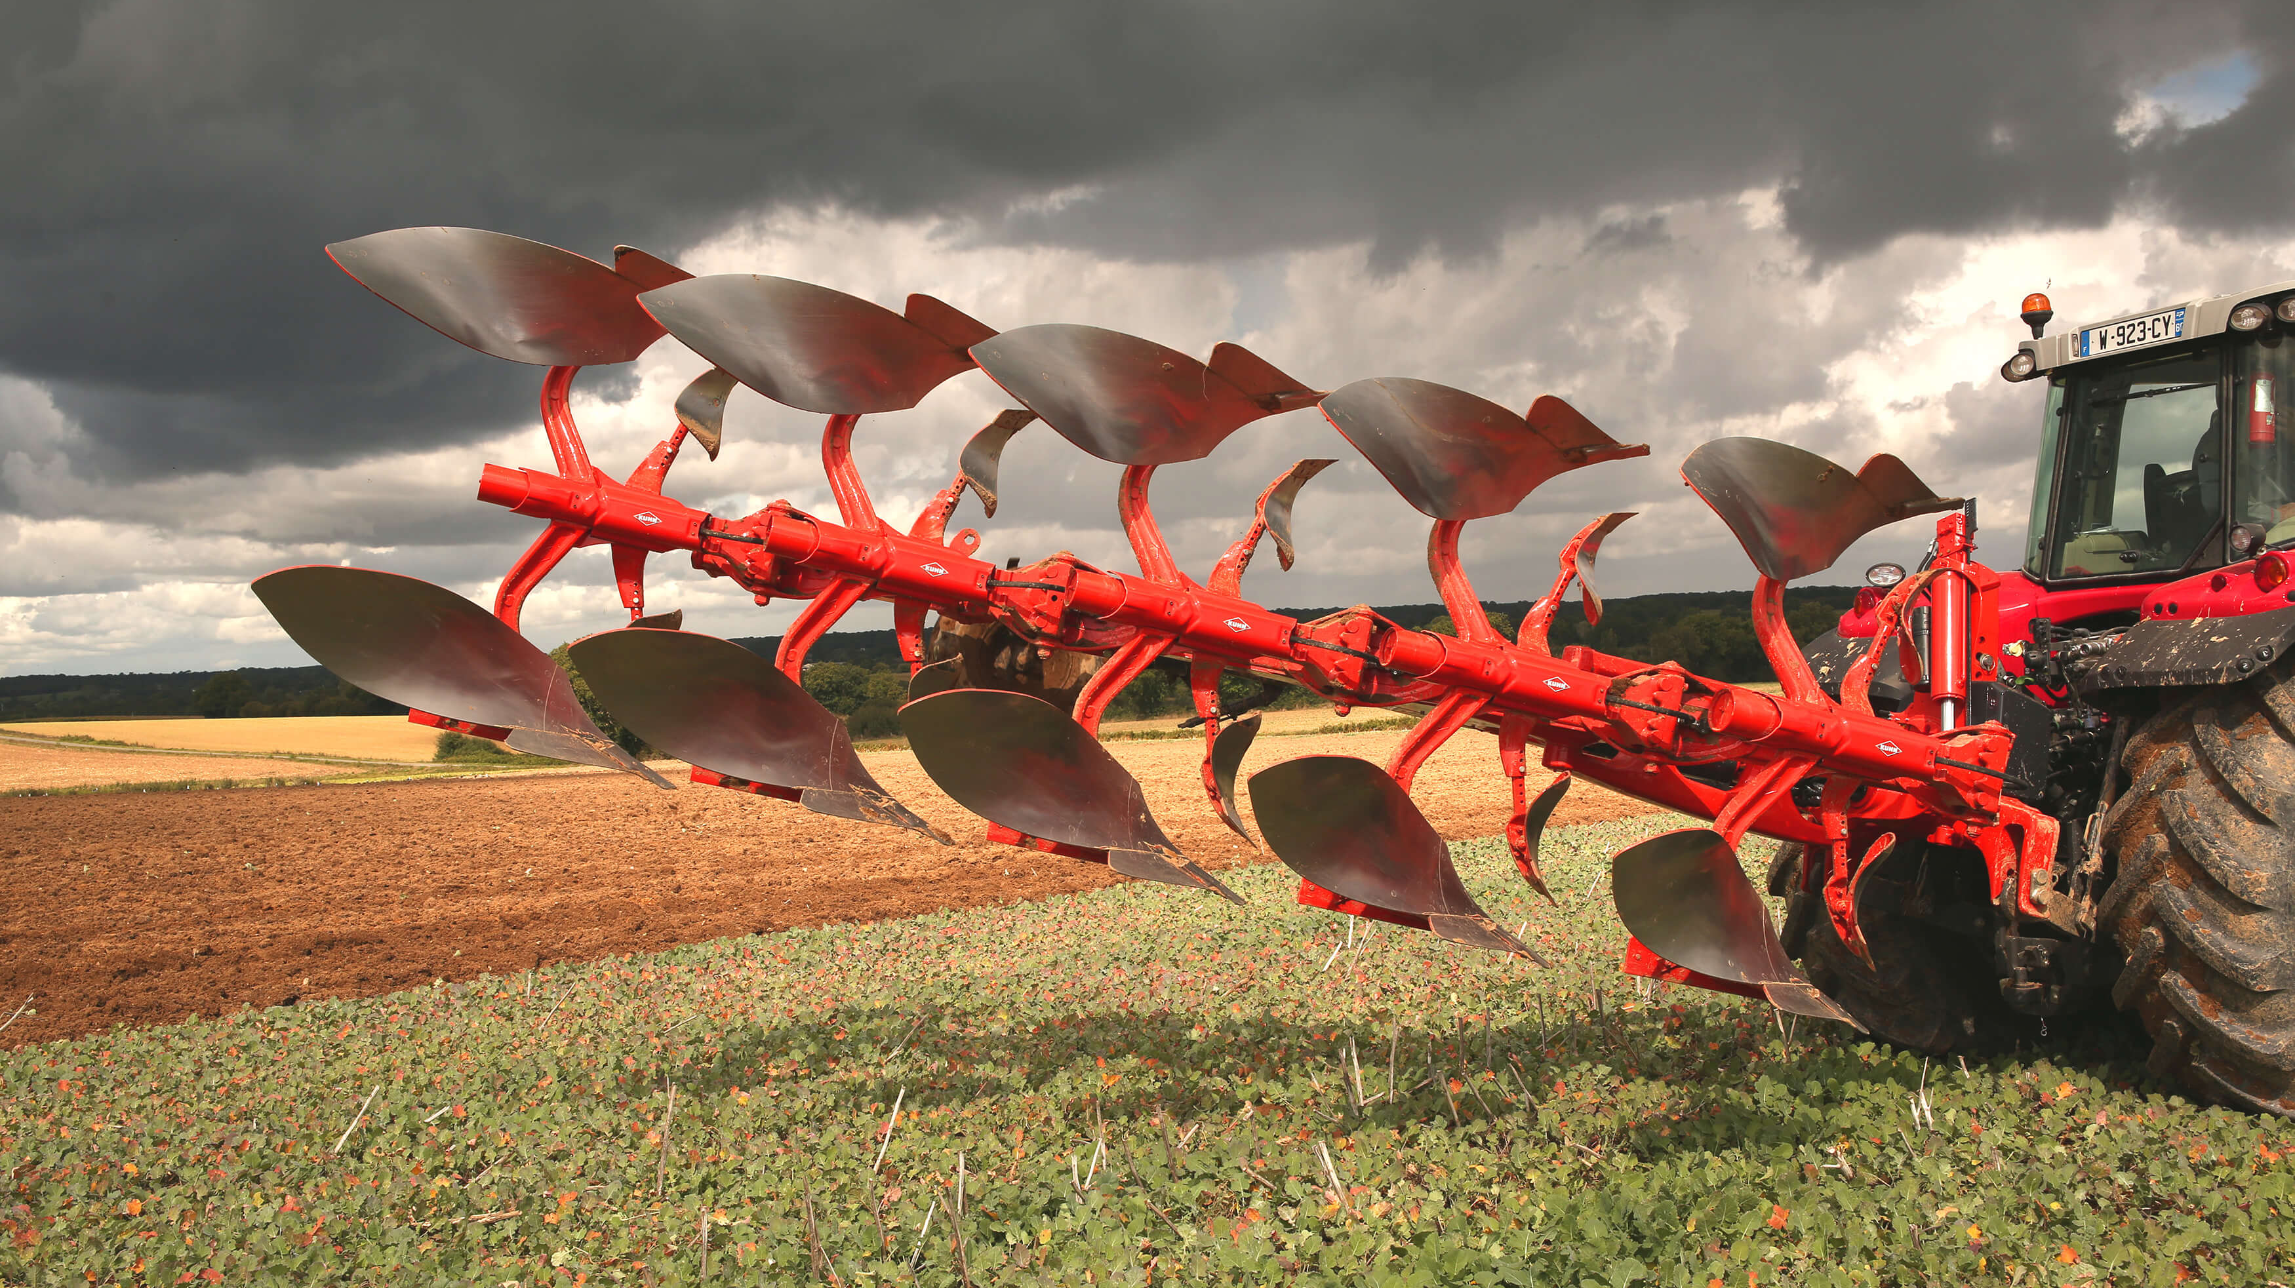
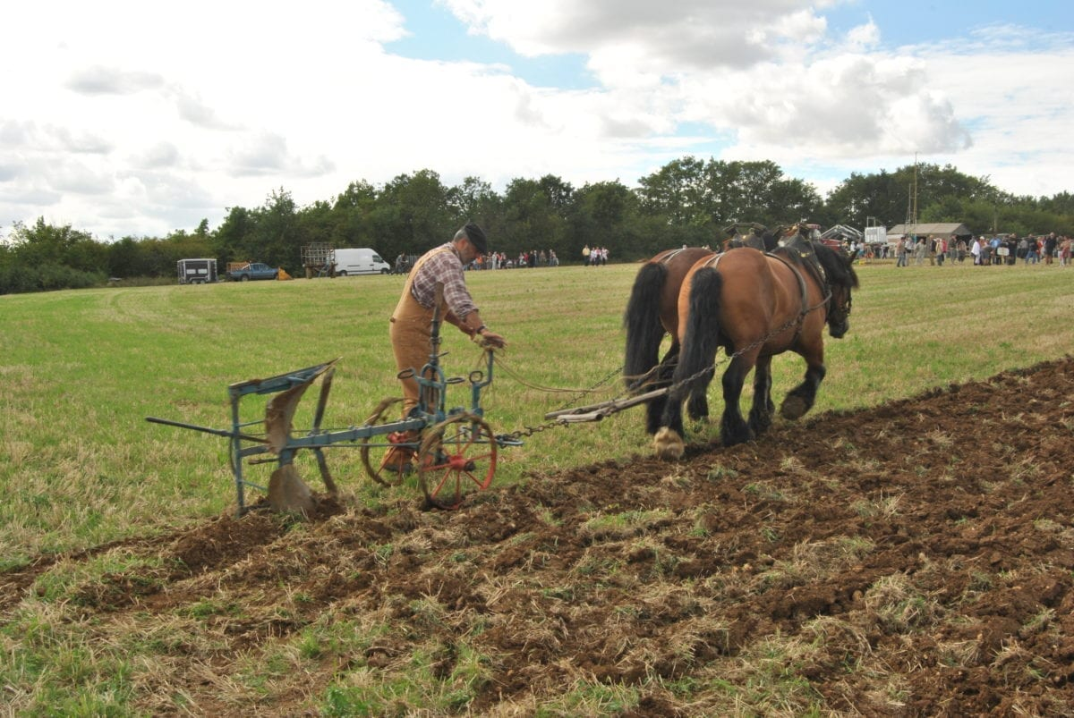
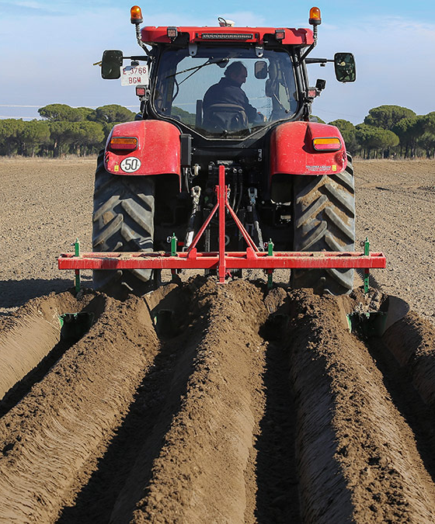
TRABALHO LIC
ARADO
EQUIPAMENTOS AGRÍCOLAS

Slide 2
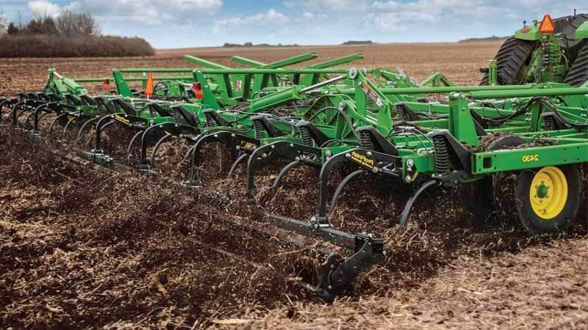
O que é arado agrícola?
No que se refere ao preparo do solo, os arados agrícolas são implementos que operam nas camadas iniciais do solo, na qual as plantas irão se desenvolver e sua principal função é propiciar ao solo melhores condições de aeração, infiltração, armazenamento de água e homogeneização da fertilidade.

Slide 3
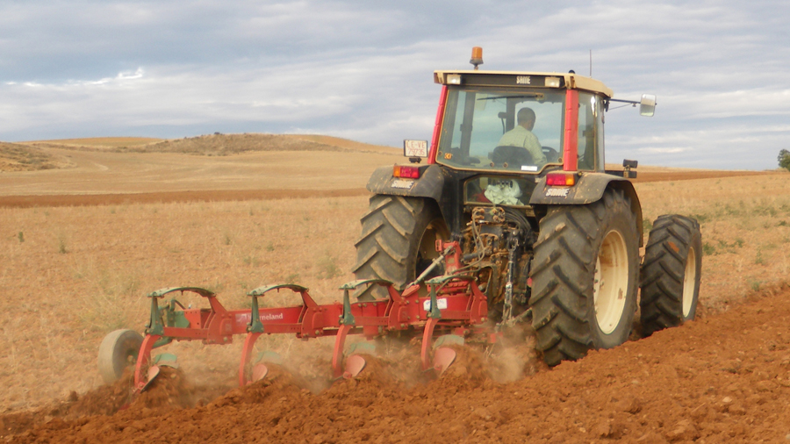
Quando surgiu?
O arado apareceu há mais de 5 mil anos e foi uma grande revolução na época. Foi criado com base na enxada ou pá e utilizado conjuntamente com a tração animal, significou um dos maiores avanços do conhecimento na Pré-História.

Slide 4
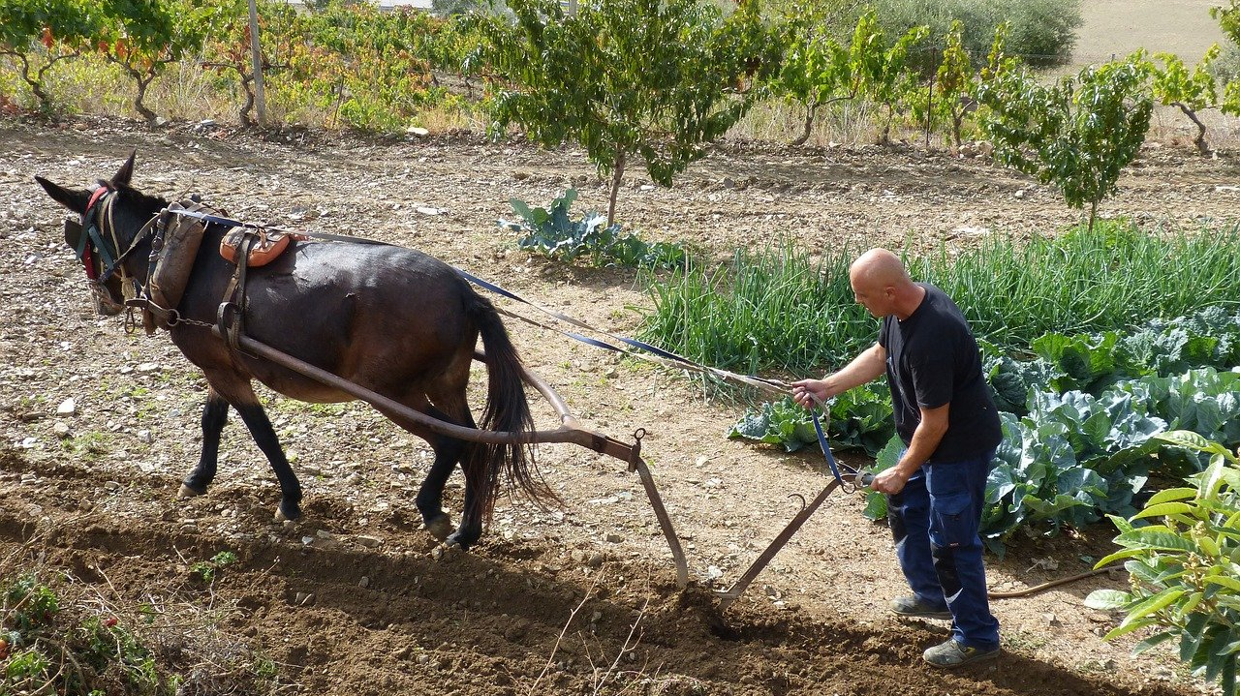
Qual é a função do arado?
O arado, tem como função preparar o solo para o cultivo de plantas. Dessa forma, ele envolve a camada subsuperficial do solo, promovendo o enterrio de restos de cultivos ou plantas daninhas.

Slide 5
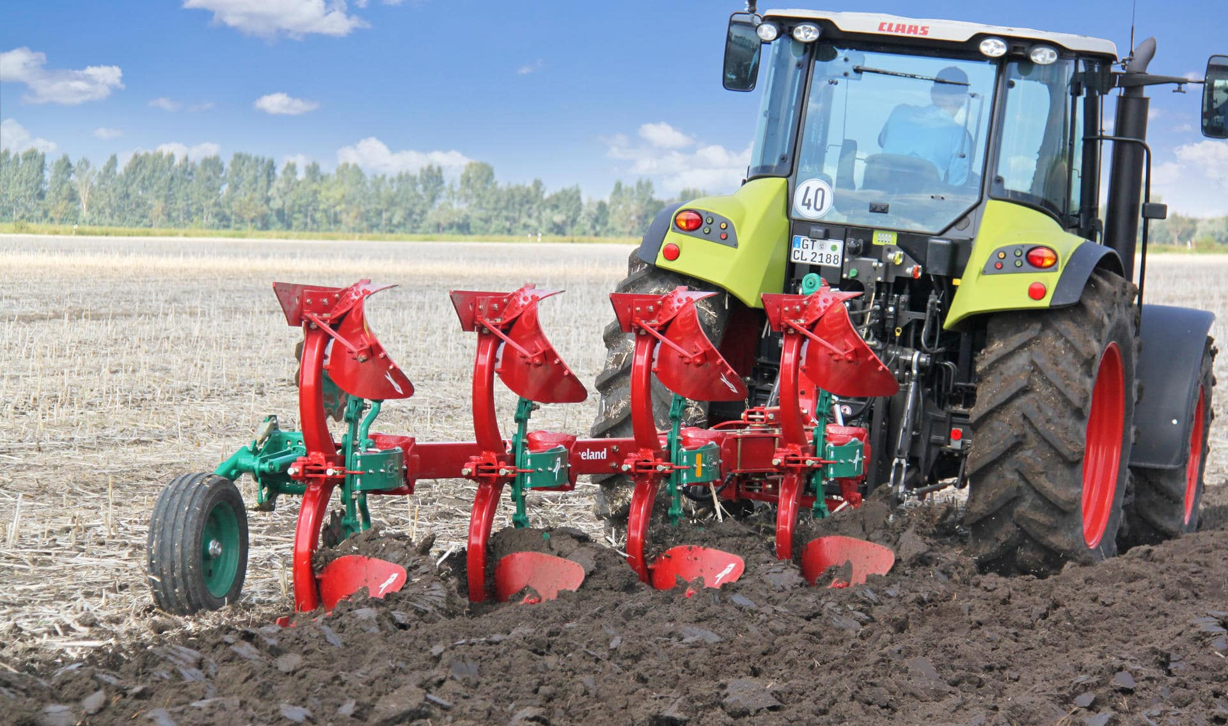
FIM.
Aluna: Ana Julia de Almeida Rodrigues
Turma: 1° Biológica
Fonte: google.

